Slide 1
Муниципальное бюджетное образовательное учреждение детский сад комбинированного вида № 2 «Технология оригами – как средство развития конструктивных и творческих способностей дошкольников»
Подготовила: Воспитатель МДОУ «Д.с.№2»
Марченко Ольга Чеславовна

Slide 2
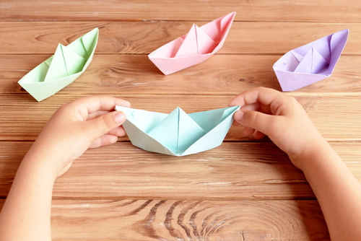
Чем больше мастерства в детской руке, тем умнее ребенок»
В.А.Сухомлинский

Slide 3
Старший дошкольный возраст важный период становления личности. Любознательность ребенка не знает границ. Он рассматривает мир широко открытыми глазами, впитывает знания и навыки как губка. В этом возрасте ребенку лучше всего запоминается самостоятельное познание. Недостаточная степень развития технических умений ,сковывает детскую инициативу, снижает качество результатов деятельности. Поэтому, важно создать условия А что если ему предложить оригами? Ведь оригами-это не просто забава. Искусство, отточенное веками. Это целый мир созданный воображением и трудом ребёнка. Большинство возможности по всестороннему развитию личности таят в себе занятия по складыванию бумаги.

Slide 4
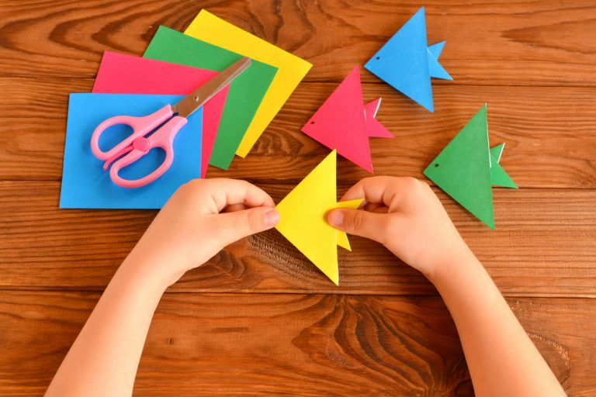
Актуальность выбранной темы заключается в том, что оригами, как вид конструирования из бумаги развивает у детей творческие способности, мышление, память, мелкую моторику, пространственное воображение. Кроме того, работа с бумагой требует сосредоточенности, внимания, усидчивости, то есть таких качеств, которые в дальнейшем помогут ребенку успешно учится в школе.

Slide 5
Цель: формирование у детей интереса к искусству оригами и раскрытие творческого потенциала детей.
Задачи: Развивать конструктивные и творческие способности с учетом индивидуальных возможностей каждого ребенка
Развивать мелкую моторику, глазомер
Развивать художественный вкус, творчество, воображение, конструктивное мышление

Slide 6
Мы используем:
Бумагу разных цветов и различного качества
Картон
Ножницы
Клей
Цветные карандаши и фломастеры

Slide 7
В работе с детьми я использую следующие приемы:
Мотивация к выполнению(оформление для группы, участие в выставке, подарки к празднику)
Обсуждение правил пользования орудием труда, правила работы с ножницами
Совместное действие( или пассивные «рука в руке»)
Использование стихотворений и загадок
Использование музыки
Физкультурно-оздоровительные паузы

Slide 8
Основные приемы складывания заготовок, применяемые для создания разнообразных конструкций
Складывать вчетверо и большее количество раз в разных направлениях
Делить заготовку пополам, совмещая стороны и углы
Соизмерять стороны сгиба, сглаживать сгибы, уравновешивать их по отношению друг к другу, делать надрезы
Определять на глаз расстояние отдельных асимметричных частей, отгибать отдельные характерные детали из целевой заготовки

Slide 9
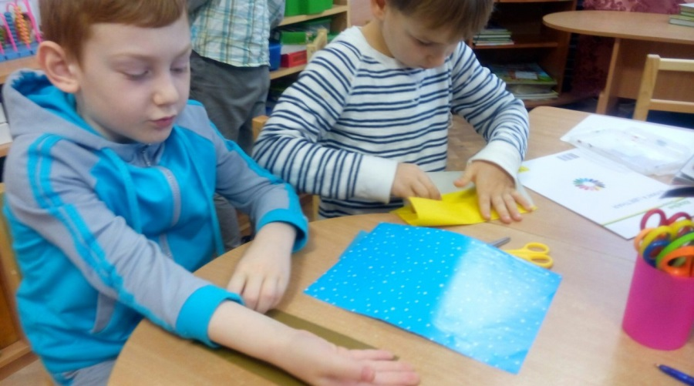
Мы работаем
1.Расказываю технологию, показываю способы действия
2.Организую совместную с детьми деятельность(использую схему, пошаговое выполнение)

Slide 10
Мы знаем
Увлекательное путешествие в мир бумаги
Просмотр презентаций «оригами»
Рассказ «Из чего делают бумагу»
Экспериментирование с бумагой(знакомство со свойствами бумаги)
Личный замысел
«В некотором царстве, в Бумажном государстве»
«Волшебные превращения бумажного квадрата»
Схемы складывания

Slide 11
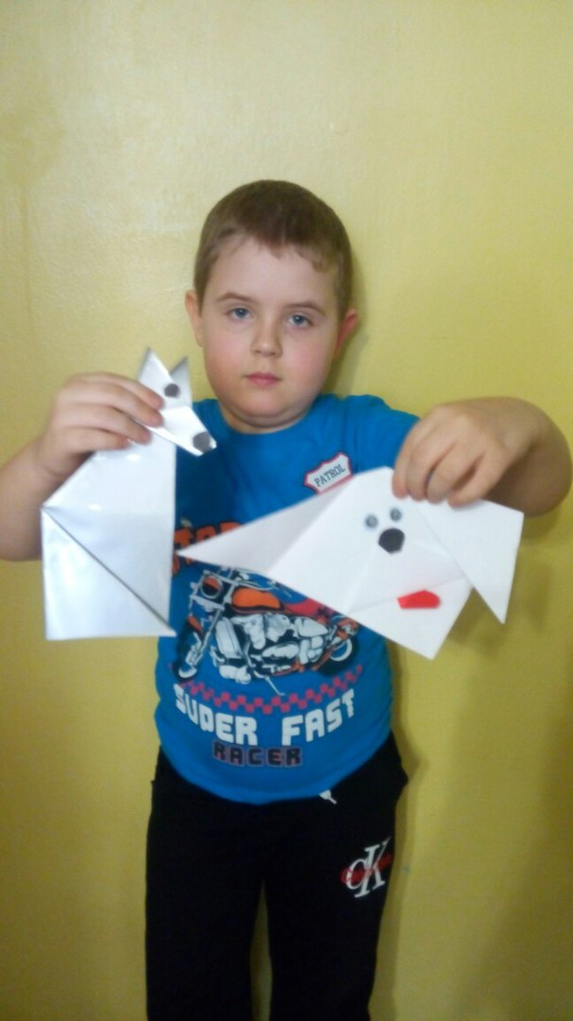
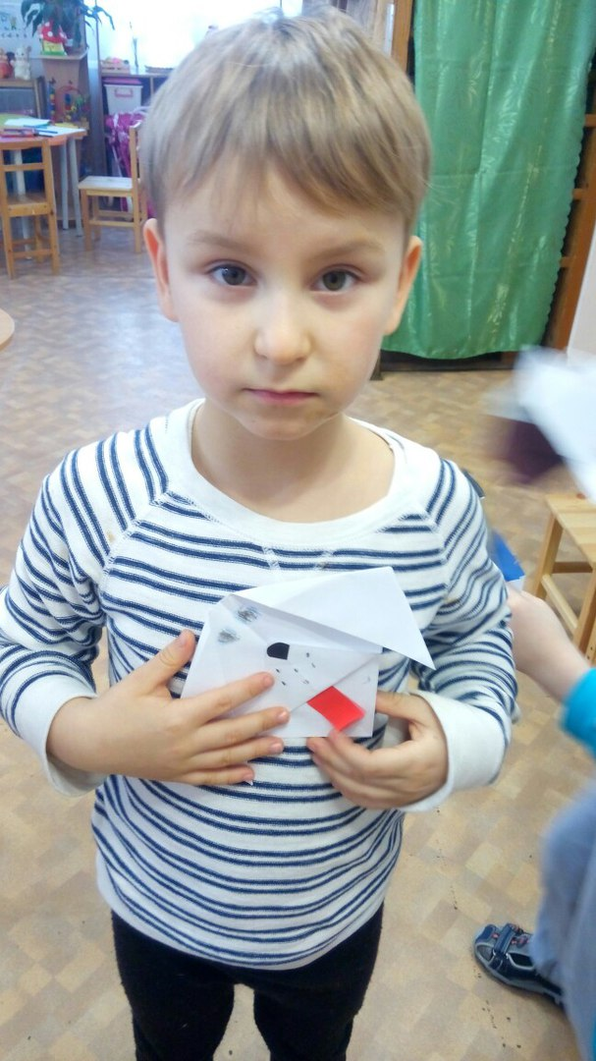
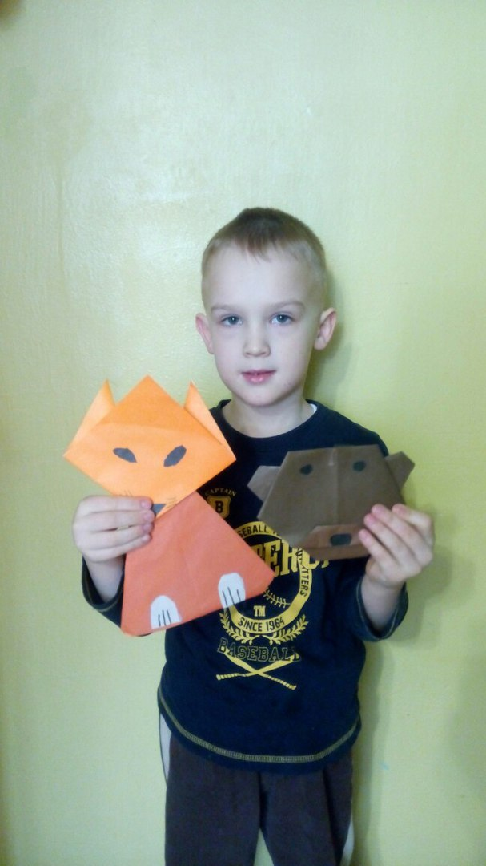
Наши руки не для скуки
Игрушки для сюжетно –ролевых игр(шапочка,кошелек,коробочка)
«Лиса-плутовка»
«Забавный пингвин»
« Зайка беленький»
« Мишка Мишенька»
«Цветик-семицветик», «Тюльпан»
«Серый волк,сердитый волк»

Slide 12
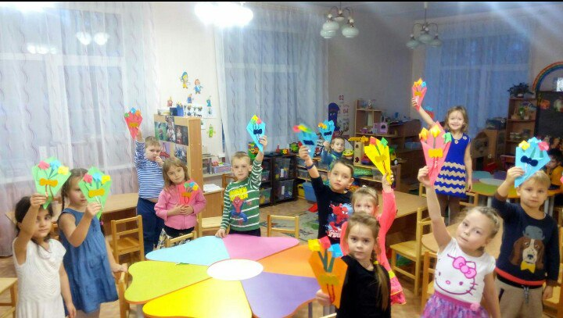
«Волшебное искусство-оригами»

